Slide 1
Ikäihmisten osallisuuden ja hyvinvoinnin edistäminen
Aktiivinen kuntalainen - ja Palvelutori Turussa - projektit
Projektijohtaja Päivi Penkkala
10.12.2014

Slide 2
Taustaa, valtakunnallinen
Ns. vanhuspalvelulaki
Hallituksen esitys uudeksi kuntalaiksi 27.11.2014
http://www.vm.fi/vm/fi/03_tiedotteet_ja_puheet/01_tiedotteet/20141127Asukka/name.jsp
”Kuntalakiesityksessä korostetaan kunnan asukkaiden oikeutta osallistua ja vaikuttaa kunnan toimintaan.
Esityksellä parannetaan eri väestöryhmien mahdollisuuksia vaikuttaa päätöksentekoon. Kunnan on esityksen mukaan asetettava nykyisen vanhusneuvoston lisäksi nuorisovaltuusto sekä vammaisneuvosto, joille on annettava mahdollisuus vaikuttaa kunnan toiminnan suunnitteluun, valmisteluun ja seurantaan. Nämä vaikuttamistoimielimet voivat olla myös useamman kunnan yhteisiä.
Aloiteoikeus ehdotetaan laajennettavaksi kunnan asukkaiden ohella kunnassa toimiville yhdistyksille ja yrityksille. Uutta on se, että palvelujen käyttäjällä olisi käyttämäänsä palvelua koskeva aloiteoikeus riippumatta siitä, onko hän kyseisen kunnan asukas.
Kunnan toimintaa ja päätöksentekoa tulee avata kuntalaisille myös verkkoviestinnän keinoin. Keskeiset tiedot kunnan toiminnasta, kunnan ilmoitukset ja päätöspöytäkirjat julkaistaisiin kunnan verkkosivuilla.
Lisäksi kuntia kannustetaan tarjoamaan entistä enemmän monipuolisia, vaikuttavia ja käyttäjälähtöisiä osallistumiskeinoja. Näitä voivat olla esimerkiksi osallistuvan budjetoinnin hyödyntäminen, erilaiset keskustelutilaisuudet ja kuntalaisraadit.”

Slide 3
Taustaa, Sitra
Sitran Aktiivinen kansalainen -avainalue, jossa Sitra yhdessä kuntien, kuten Turku, kanssa luovat yhteistyössä uusia toimintamalleja ja -muotoja ikäihmisten odotusten, tarpeiden ja kuulluksi tulemisen perusteella.
http://www.sitra.fi/hyvinvointi/ikaihmiset

Slide 4
Taustaa, Turku
Turun kaupungin vanhuspalvelusuunnitelmassa vuosille 2014 – 2016 on vanhuspalvelulain ja laatusuosituksen perusteella entistä selkeämmin asetettu tavoitteeksi eri toimialojen yhteistyö ikäihmisten palvelujen ja asuinolosuhteiden kehittämiseksi. Ikäihmisten kannalta erityisen tärkeitä yhteistyöalueita ovat vapaa-ajan toiminnot kuten kulttuuri- ja liikuntapalvelut. Kotona asumisen mahdollisuuteen ja hyvinvointiin vaikuttavat merkittävästi myös joukkoliikenteen toimivuus, kaupunkisuunnittelu ja kaavoitus.
Soteltk:n päätöksen mukaisesti palveluohjaustoiminnan on tarkoitus olla sekä vanhuspalvelulain että kaupungin strategian mukaista tehokasta, vaikuttavaa ja asiakaskeskeistä.
Uusi Turku-strategia www.turku.fi/strategia
Strategiset ohjelmat, s. 10: ” Hyvinvointiin kuuluvat riittävä elintaso, yhteisöllisyys, itsensä toteuttamisen muodot sekä ihmisen kyky ja halu käyttää omia voimavarojaan. Kaupunki ei ole ainoastaan palveluiden tarjoaja vaan myös mahdollistaja. Ihmisiltä voidaan edellyttää entistä enemmän aktiivisuutta ja vastuullisuutta itsestään ja yhteisöstään. Kaupungin tehtävänä on luoda puitteet, joissa yksilöt, yhteisöt ja järjestöt pääsevät osallistumaan ja tuottamaan tarpeitaan vastaavia palveluja ja toimintaa. Oma-aloitteisuutta tuetaan ja kuntalaisten tietoisuutta tarjolla olevista mahdollisuuksista lisätään.”

Slide 5
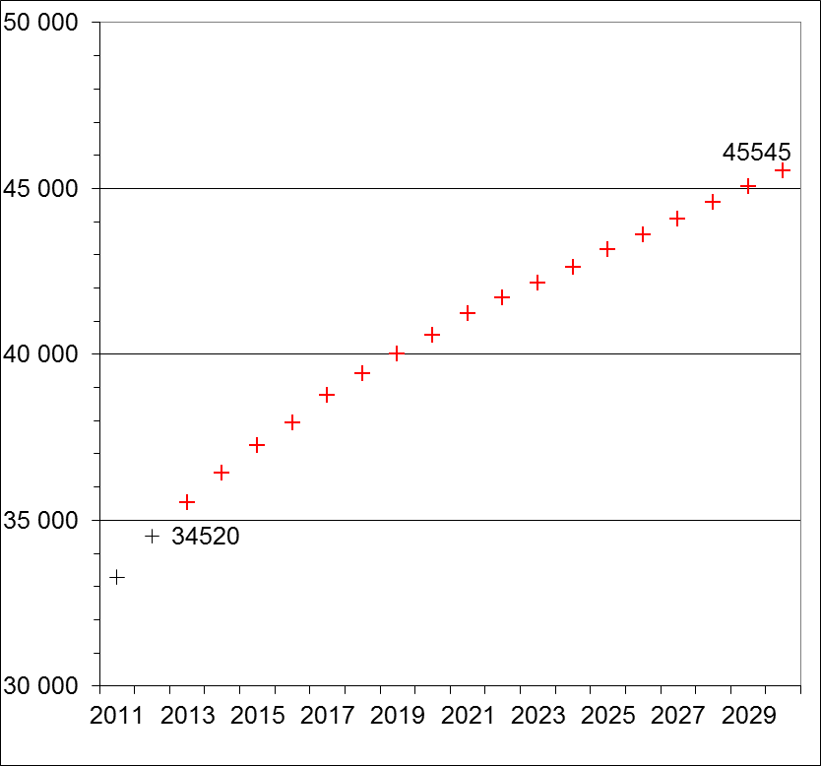
65– -vuotiaat 2013 - 2030
Tilastokeskuksen aiempi ennuste toteutui tässä ja vanhemmissa ikäryhmissä hyvin. Vuonna 2012 täytti 65 vuotta Turun suurten ikäluokkien suurin eli vuonna 1947 syntyneet.
2013 vuosilisäys on edelleen runsas tuhat, mutta laskee sen jälkeen hidastuen vajaan kuudensadan tasolle. Ennustekauden lopussa määrä on 45545 eli 11025 henkeä suurempi kuin vuonna 2012.
Lähde: Tilastokeskus
Strategia ja kehittäminen/Kimmo Lemmetyinen

Slide 6
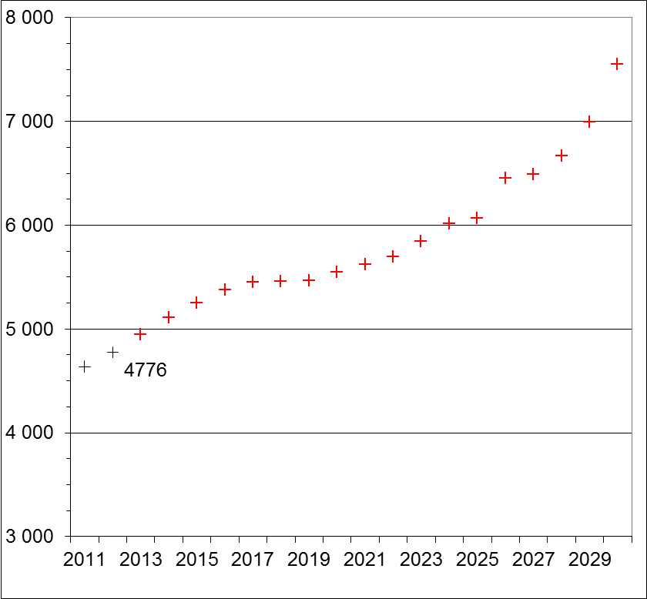
85– -vuotiaat 2013 - 2030
Neljä ensimmäistä ennustevuotta lisäävät kukin määrää runsaalla sadalla, sitten kasvu hidastuu. Vuonna 2026 tapahtuu harppaus ns. välirauhan ikäluokan eli 1941 syntyneiden täyttäessä 85 vuotta.
Aivan ennustekauden lopussa ryhmään alkavat siirtyä suuret ikäluokat.
Vuonna 1945 syntyneet
Ns. välirauhan ikäluokka
Lähde: Tilastokeskus
Strategia ja kehittäminen/Kimmo Lemmetyinen

Slide 7
Kehittäminen kohdentuu ennaltaehkäiseviin vanhuspalveluihin

Slide 8
Hyvinvointia edistetään osallisuuden avulla
Tukemalla kaikkien ikäihmisten osallisuutta
Kaikille avoin viestintä, palvelukartta
Kehittämällä vaikuttajaryhmien ja
asiakas- ja asukasryhmien toimintaa
Kehittämällä palveluohjausta
Asiakas- ja ratkaisukeskeisyys

Slide 9
Palveluohjauksen kehittäminen Palvelutori-mallilla
1. Mistä palveluita tulevaisuudessa saa ja miten?
2. Palveluohjaus asiakas- ja ratkaisulähtöisesti
3. Julkisen, yksityisen ja kolmannen sektorin välinen yhteistyö
4. Mitä tietoa tarvitaan, jotta ikäihminen, omainen ja työntekijät löytävät oikeat palvelut?

Slide 10
1 Palveluverkon kehittäminen
Selvitetään nykyinen asiakaspalvelupisteverkosto,
sen tarpeenmukaisuus, alueelliset omaleimaisuudet ja asiakkaiden tarpeet.
Luodaan suunnitelma palveluverkosta, jossa
palvelutori, lähipalvelut ja liikkuvat palvelut muodostavat
helposti saavutettavan kokonaisuuden.

Slide 11
2 Asiakas- ja ratkaisulähtöisen palveluohjauksen toimintamalli
Kaikkien tarjolla olevien palveluiden tunteminen ja sen aktiivinen hyödyntäminen mahdollistavat
valinnanvapauden toteutumisen ja
asiakastarpeeseen perustuvien palveluiden räätälöinnin ja
ikäihmisen tarkoituksenmukaisen ohjautumisen sopivien palveluiden pariin.

Slide 12
3 Julkisen ja kolmannen sektorin yhteistyö
Kerätään tarvittava tieto järjestöjen ja muiden kolmannen sektorin palvelutarjoajien toiminnasta.
Muokataan tieto sellaiseen muotoon, että se on palveluohjaustilanteissa helposti ja tavoitteellisesti hyödynnettävissä.
Tehdään toimintasuunnitelma ja – malli kolmannen sektorin ja muiden palvelutarjoajien kanssa tehtävästä yhteistyöstä.

Slide 13
4 Palvelutiedon hallinta
Palveluverkon, asiakas- ja ratkaisukeskeisen palveluohjauksen ja monitoimijaisen yhteistyön kehittäminen vaatii tarpeellisen palvelutiedon
määrittelyä
koontia
esilletuontia
ylläpitoa eli hallintaa.
Palvelutiedon tulee olla asiakaslähtöistä.

Slide 14
Lopputuloksena
on ikäihmisten osallisuuden toimintamalli,
on turkulainen palvelutori, jossa
kaupunkilaisten palveluverkko on tarkoituksenmukainen ja suunniteltu,
palvelupisteissä tarjotaan asiakas- ja ratkaisukeskeistä palveluohjausta, jonka palveluvalikoimassa on julkisen, yksityisen ja kolmannen sektorin palvelut.
turkulainen ikäihminen
löytää tai ohjautuu tarkoituksenmukaisesti yksityissektorin, kolmannen sektorin tai julkisiin palveluihin ja
tarve kunnan järjestämisvastuulla oleviin palveluihin myöhentyy.
palvelutieto on ikäihmisten, omaisten ja palveluohjaajien saavutettavissa.

Slide 15
Kiitos!
Yhteystiedot:
Hellsten Kristiina, julkisen ja kolmannen sektorin yhteistyön kehittäminen, puh. 044 907 3330
Lehtonen Antero, palveluverkon ja palveluohjauksen kehittäminen, puh. 0449072785
Penkkala Päivi, projektipäällikkö, puh. 040 766 1099
Wallin Noora, projektisihteeri, puh. 040 729 1185
etunimi.sukunimi@turku.fi
www.turku.fi/aktiivinenkuntalainen

